Slide 2
Übung 2 – Identity Mangement
Bojan Teodorovic Jan Dunzinger
Daniel Lovrinovic
Florian Manchen

Slide 3
Agenda
Tools
Architektur
Klassendiagramm
Live-Demo

Slide 4

Tools
Docker
Keycloak
MariaDB
Java Spring Boot
Jakarta Persistence
Lombok
Thymleaf

Slide 5

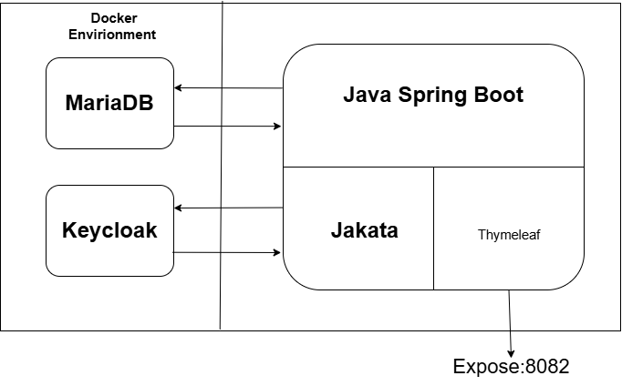
Architektur

Slide 6
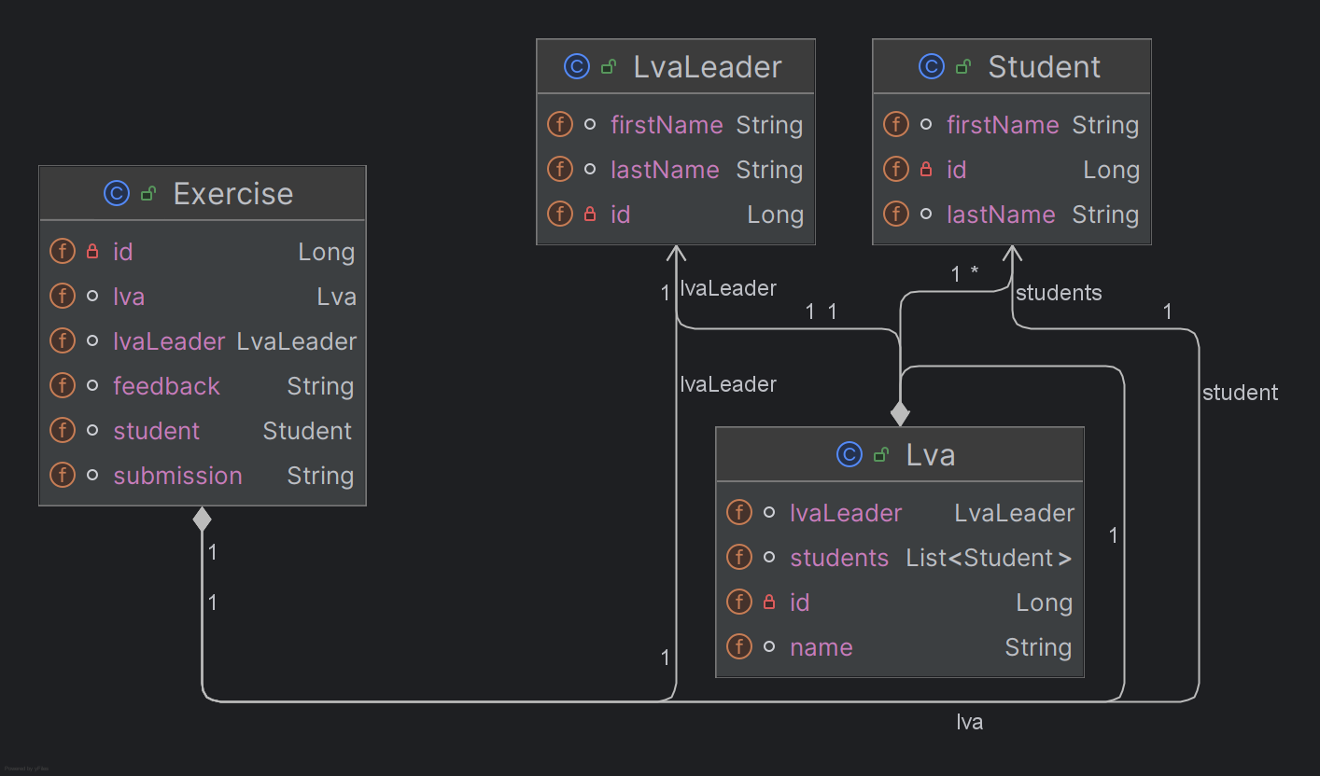
Klassendiagramm

Slide 7
Live-Demo

